Slide 1
ГалоЎныя і даданыя члены сказа
ЛЕКЦЫЯ-ПРЭЗЕНТАЦЫЯ
па БЕЛАРУСКАЙ МОВЕ
для слухачоў
падрыхтоўчага аддзялення
і падрыхтоўчых курсаў
Складальнік – дацэнт кафедры давузаўскай падрыхтоўкі
і прафарыентацыі С.В. Чайкова

Slide 2
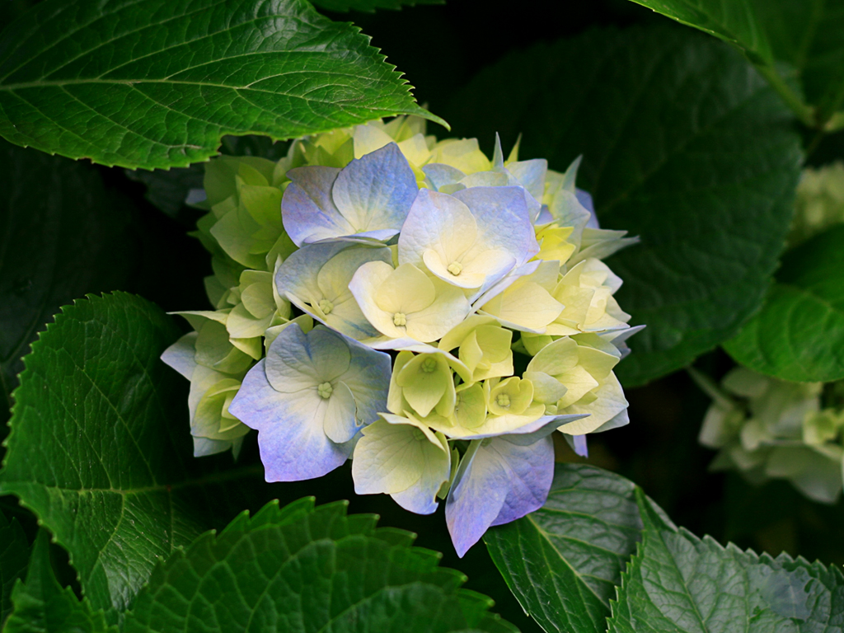
П л а н
Дзейнік і спосабы выражэння.
Выказнік: віды выказніка і спосабы выражэння.
3. Даданыя члены сказа:
а) дапаўненне;
б) азначэнне;
в) акалічнасць.

Slide 3
1. ДЗЕЙНІК і спосабы яго выражэння
ПРОСТЫ дзейнік складаецца з аднаго структурнага кампанента – слова ці спалучэння слоў (фразеалагічнага словазлучэння), якія ўтвараюць адну граматычную форму.
 | Спосаб выражэння | Прыклады
1 | Назоўнікам у Назоўным склоне | Угары над хвойнікам зялёным снуюцца пчолкі з ціхім звонам.
2 | Займеннікам у Назоўным склоне | Не шукай ты шчасця, долі на чужым далёкім полі.
3 | Лічэбнікам у Назоўным склоне | Адзін з сошкай, а сямёра з лыжкай.
4 | Субстантываваным прыметнікам | Дарослыя дапамагалі дзецям будаваць шпакоўні.
 | Інфінітывам | Ігнараваць мову – гэта значыць ігнараваць народ.
5 | Злучальнымі словамі (што, хто, які, якая, каторы і інш.), выражанымі займеннікамі, у складаназалежных сказах | Што з воза ўпала, тое прапала.
6 | Фразеалагічным спалучэннем | Толькі хадзіў пад скурай адамаў яблык.

Slide 4
СКЛАДАНЫ дзейнік выражаецца двума і больш структурнымі кампанентамі, сярод якіх няма інфінітыўнай звязкі
1 | Назоўнік у Назоўным склоне + назоўнік у родным склоне без прыназоўніка | Над заспакоенаю зямлёю звісала цёмная глыба неба
2 | Назоўнік у Назоўным склоне + прыназоўнік + назоўнік у Творным склоне | Студзень з ветрам засыпаюць сцежкі, намятаюць гурбы.
3 | Назоўнік у Назоўным склоне + дапасанаваны прыметнік | Млечны шлях спалохана пыліць.
4 | Назоўнік у Назоўным склоне + дапасанаваны лічэбнік | Высока ў небе зноў загараюцца дзве ракеты.
 | Лічэбнік у Назоўным склоне + субстантываваны прыметнік | Абодва рабочыя зноў сталі на рыштаванні.
5 | Займеннік у Назоўным склоне + назоўнік (займеннік, лічэбнік, субстантываваны прыметнік) у Родным склоне | Ніхто з траіх не прыйшоў на сход. Кожны з прысутных на мітынгу адчуваў нейкую прыўзнятасць.
6 | Лічэбнік адзін (адна)+назоўнік (займеннік, лічэбнік, субстантываваны прыметнік ці дзеепрыметнік) у Родным склоне | Адзін з вяскоўцаў гучна засмяяўся ў цемнаце.
7 | Чаціца адзін (адна) + назоўнікам у Назоўным склоне | Адзін Міхал і грэў імкненне давесці справу да сканчэння. Адна Вера шчыра выказала свае думкі.
8 | Няпэўна-колькаснае слова + займеннік хто + назоўнік (займеннік, лічэбнік, субстантываваны прыметнік) у Родным склоне з прыназоўнікам з | Шмат хто з гараджан прыязджаў летам у вёску на адпачынак.
9 | Азначальны займеннік усе, усё + назоўнік (займеннік, лічэбнік, субстантываваны прыметнік. дзеепрыметнік) | Усе вяскоўцы чакалі гэтага дня. Усе трое моўчкі аглядалі наваколле.
10 | Сказ | “Хлеб усяму галава” – справядлівая прыказка.
САСТАЎНЫ дзейнік
Спалучэнне інфінітыва (дзеяслоўнай звязкі) + выказальнае слова (у форме іменнай часціны мовы і інфінітыва) |  |  | Стаць шчаслівым – жаданне кожнага чалавека. Навучыцца іграць – нялёгкая справа.

Slide 5
2. ВЫКАЗНІК: віды выказніка і спосабы яго выражэння Выказнік — галоўны член сказа, які абазначае дзеяяне, стан або прымету прадмета, звязаны з дзейнікамі адказвае на пытанні што робіць прадмет? што з ім адбываецца? які ён? што ён такое? хто ён такі? і інш.
а) ПРОСТЫ ДЗЕЯСЛОЎНЫ выказнік
Выражаецца: адным дзеясловам у форме аднаго з ладоў (ці двума дзеясловамі, калі гэта складаная форма будучага часу) ці спалучэннем слоў, што ўтвараюць адну граматычную форму: Дзед Талаш прыглядаўся да Букрэя, прыслохоўваўся да яго загадаў і каманды і ўсё гэта матаў сабе на вус.
абвеснага ладу (цяперашняга, прошлага і будучага часу): Пачынаецца ўсё з любові, нават самая простая ява.Унучка Усяслава Чарадзея выступала супраць княжацкіх міжусобіц. Мнебудуць сніцца кожны дзень шпакоўні і аржанога хлеба родны пах….. Заўвага! Выказнік можа быць выражаны складанай формай дзеяслова бучучага часу, якая ўтворана пры дапамозе звязкі быць і інфінітыва)
дзеясловам умоўнага ладу: Аддаў бы я край самы райскі і дзіўны за цень ад сасны на далёкай Радзіме.
дзеясловам загаданага ладу: Давай(це) сябраваць.Няхай жыве Беларусь!Радзіма мая дарагая, красуйся і ў шчасці жыві.
інфінітывам: Не пагасіць вам праўды яснай: жыў беларус і будзе жыць!.
усечанай (выклічнікавай) формай дзеясловаў, якія перадаюць імгненныя дзеянні: Дожджык пырсь — і няма.
фразеалагічным словазлучэннем: У Язэпа крыху адлягло ад сэрца. (1 дзеяслоў)

Slide 6
б) САСТАЎНЫ ДЗЕЯСЛОЎНЫ выказнік
Складаецца з дзвюх частак: адна частка (звязка), выражае граматычнае значэнне, другая (дзеяслоўная ці іменная) — асноўнае лексічнае значэнне
Дапаможны дзеяслоў-звязка (часцей выражаны асабовымі формамі дзеяслова) + неазначальная форма (інфінітыў)
Дапаможныя дзеясловы-звязкі пачатку, працягу і канца дзеяння: стаць, пачаць — пачынаць, паспрабаваць, прынімаць — прыняцца, працягваць, пераставаць, перастаць, старацца, скончыць, закончыць +інфінітыў: Ткачук таксама паспрабаваў пабегчы, ды хутка адстаў.
Магчымасць ці пажаданасць дзеяння: магчы, імкнуцца, марыць, умець — сумець, хацець — захацець, рашаць — рашыць, збірацца — сабрацца, старацца — пастарацца, жадаць — пажадаць+ інфінітыў: Мне хочацца з сябрамі тут сустрэцца.
Прыметнікі ў кароткай форме: павінен, рад, гатоў, абавязаны, вымушаны, здольны, намераны і інш.+інфінітыў: Я гатоў слухаць там ад зары да зары перашэпты вяршалін густых угары.
Фразеалагічнае або сінтаксічна непадзельнае словазлучэнне, якое па сваім значэнні суадносяцца з інфінітывам: Госці ўмелі трымаць язык за зубамі. г.зн. Госці ўмелі маўчаць(2 дзеясловы)

Slide 7
в) САСТАЎНЫ ІМЕННЫ выказнік
Складаецца з дзвюх частак: адна частка (звязка), выражае граматычнае значэнне, другая (іменная) — асноўнае лексічнае значэнне. Выражаюцца словамі розных часцін мовы, акрамя дзеяслова.
Дзеяслоў-звязка быць / ёсць (у форме аднаго з ладоў; можа быць і прапушчана) ці дзеяслова-звязк: (рабіцца, стаць, станавіцца, заставацца, з’яўляцца, прадстаўляцца, здавацца, называцца) + іменная частка
Дзеяслоў-звязка + назоўнік (назоўнага склону без прыназоўнікаў, а таксама ўскосных склонаў з прыназоўнікамі ці без іх): Да пэўнай ступені бусел — сімвал Беларусі. (разам з прапушчанай звязкай ёсць). Дружба дружбаю, а служба службаю.
Дзеяслоў-звязка + прыметнік (у поўнай ці кароткай форме): Наш чалавек і лес — родныя, і таму беларус любіць яго. Блакіт небасхілу і ясен і чыст: не шэпча на дрэвах здаволены ліст.
Дзеяслоў-звязка + дзеепрыметнік (у поўнай ці кароткай форме): Валасы пасівелыя. Тут вясёлкай сонца акружана, усміхаецца з кожнай лужыны.
Дзеяслоў-звязка + лічэбнік (у форме назоўнага ці ўскосных склонаў з прыназоўнікамі або без іх): Ты адна для нас, любімая Радзіма. Наша хата пятая ад плошчы.
Дзеяслоў-звязка + займеннік (у форме назоўнага ці ўскосных склонаў з прыназоўнікамі або без іх): У нас бульба свая. Загад камандзіра — усё. Цяжкая справа не для нас.
Дзеяслоў-звязка + прыслоўе або безасабова-прэдыкатыўнае слова: Ёй туфлі былі якраз. Хораша на душы, лёгка, светла!
Дзеяслоў-звязка + выклічнік ці гукапераймальныя словы: Там рыба — ого-го. Бурбалкі са дна возера — буль-буль-буль.
Дзеяслоў-звязка+ сінтаксічна непадзельнае словазлучэнне(якое суадносіцца з асобным словам): Яны абое рабое. (падобныя) Дзядзька — добрай душы чалавек. (добры) А ягад у нашым Барку — хоць вазамі вазі. (многа)

Slide 8
г) СКЛАДАНЫ выказнік
гэта такі выказнік, які складаецца
з трох і больш слоў
і спалучае ў сябе, як правіла,
прыметы састаўнога дзеяслоўнага
і састаўнога іменнага выказніка:
Вырашыў паспрабаваць працаваць дома.
Вырашыў стаць студэнтам.

Slide 9
І Н Ф І Н І Т Ы Ў
(неазначальная форма дзеяслова, якая адказвае на пытанні што рабіць? што зрабіць?
і мае суфіксы -ць, -чы, -ці, але не мае канчатка).
Інфінітывы могуць быць усімі членамі сказа
Член сказа | Адказвае на пытанні | Прыклады
дзейнік | што? | Жыць – Радзіме служыць.
выказнік | што рабіць? | Наша задача – вучыцца.
дапаўненне | чаго? (Р.скл.), чаму (Д.скл.) што? (В.скл.), чым? (Т.скл.) аб чым? (М.скл.) | Урачы забаранілі мне (што?) ужываць цукар. Майстар вучыў нас старанна (чаму?) апрацоўваць камяні.
азначэнне | які? каторы? чый? | Геній валодае цудоўным дарам (якім?) прыдаваць акаляючым прадметам бяссмерце.
акалічнасць | чаму? адчаго? для чаго? навошта? з якой мэтай? па якой прычыне? | Баулін пайшоў на возера (з якой мэтай?) купацца.

Slide 10
3. Даданыя члены сказа
Дапаўненне | Азначэнне | Акалічнасць
– гэта даданы член сказа, які абазначае аб’ект дзеяння і адказвае на пытанні ўскосных склонаў (усе, акрамя хто? што?) | – гэта даданы член сказа, які абазначае прымету прадмета і адказвае на пытанні які? (якая?якое?якія?), каторы? (каторая? каторае? каторыя?), чый? (чыя? чыё? чье?) | – гэта даданы член сказа, які абазначае розныя абставіны і характар дзеяння, стану або праяўлення прыметы

Slide 11
3 а) Дапаўненне
прамое | ускоснае
павінна быць выражана:
1) назоўнікам (займеннікам) у форме вінавальнага склону без прыназоўніка: Я глядзеў (што?) кіно. Я выпіў (што?) малако. 2) назоўнікам (займеннікам) у форме роднага склону без прыназоўніка, калі абазначае частку ад цэлага: Я выпіў (чаго?) малака. Ён з’еў супу (крупніку). 3) назоўнікам (займеннікам) у форме роднага склону без прыназоўніка пры пераходным дзеяслове з адмоўем не: Я не чуў шуму (гоману). Ён не бачыў успышкі. | 1) назоўнікам (займеннікам) у форме вінавальнага склону з прыназоўнікам: Яна глядзела ў акно. 2) назоўнікам (займеннікам) у форме роднага склону без прыназоўніка: У мяня няма (чаго?) ручкі. 3) назоўнікам (займеннікам) у форме давальнага склону: Я даў (каму?) сястры. 4) назоўнікам (займеннікам) у форме творнага склону: Я сустрэўся (з кім?) з сябрамі. 5) назоўнікам (займеннікам) у форме меснага склону: Я клапачуся (аб кім?) аб бацьках.

Slide 12
3 б) Азначэнне
дапасаванае | недапасаванае
звязана з азначаемым словам па спосабу дапасавання | звязана з азначаемым словам па спосабу кіраванння
павінна быць выражана:
прыметнікам: сонечны дзень; дзеепрыметнікам: устрывожаны чалавек, пасівелыя валасы 2) парадкавым лічэбнікам: першы клас, другі разрад, чацвёрты нумар; прыналежным займеннікам: наш горад, яе вочы, ваш сын, іх бацька; указальным ці азначальным займеннікам: гэты хлопец; тая дзяўчына, увесь вечар, кожную раніцу, цэлы дзень; 5) /дзеепрыметным зваротам/ (дзеепрыметнікам з залежнымы словамі): У старым млыне ўсюды вісела павуцінне, /сплеценае руплівымі павучкамі/. | 1) назоўнікам з іншымі словамі: крык (чый?) зязюлі, стол (які?) пад дуб.
 | Заўвага! Недапасаванае азначэнне, якое выражана формай Р.скл. без прыназоўніка, трэба адрозніваць ад дапаўнення. Яго лёгка замяніць прыметнікам: вяршыні (якія?) гор – горныя вяршыні, законы (якія?) мовы – моўныя законы.
 | 2) інфінітывам: Сёння ў мяне з’явілася магчымасць (якая?) прачытаць цікавае апавяданне.

Slide 13
3 в) Акалічнасць
віды | азначаюць / указваюць | адказваюць на пытанні | прыклады
1) вобраза дзеяння | спосаб ці якасць дзеяння | як? якім чынам? | Цёплы ветрык (як?) гультаявата дыхае ў акно.
2) меры і ступені | меру ці ступень праяўлення дзеяння, стан ці прымету | колькі? як многа? у якой ступені? | Вельмі любіў Кастусь назіраць (у якой ступені?) за навальніцай уначы.
3) месца | абазначюць месца дзеяння, яго кірунак | дзе? куды? адкуль? | Непадалёку (дзе?) выводзіў свае чароўныя трэлі сціплы начны спявак – салавей.
4) часу | указваюць на час дзеяння ці стан | калі? як доўга? з якога часу? да якога часу? | Позняя восеньская цемра рана апусцілася (калі?) на зямлю.
5) прычыны | абазначаюць прычыну дзеяння, стану або праяўлення прыметы | чаму? па якой прычыне? | Спрасонку хлопчык ускрыкнуў (па якой прычыне?) і зноў моцна заснуў.
6) мэты | абазначаюць мэту дзеяння | навошна? для чаго? з якой мэтай? | Чалавек падышоў блізка да хутара (з якой мэтай?), спрабуючы разгледзець яго.
7) умовы | указваюць на ўмову, пры якім адбываецца дзеянне | пры якой умове? у якім выпадку? | Гуляючы (у якім выпадку?) розуму не прыдбаеш.
8) уступкі | абазначаюць падставу, якая не прымаецца пад увагу пры выкананні дзеяння | нягледзячы на што? насуперак чаму? | Надвор’е выдалася яснае (насуперак чаму?), насуперак усім прадказанням.

